Slide 1
Årsmøde d. 15. april 2026
Kliniske retningslinjer - Status
Anna Jedzini Ogstrup
akademisk medarbejder, DMCG-PAL
DMCG-PAL Dansk Multidisciplinær Cancer Gruppe for Palliativ Indsats
Notes:
Er en del af DMCG-pals sekretariat. Arbejder primært med de kliniske retningslinjer.

Slide 2
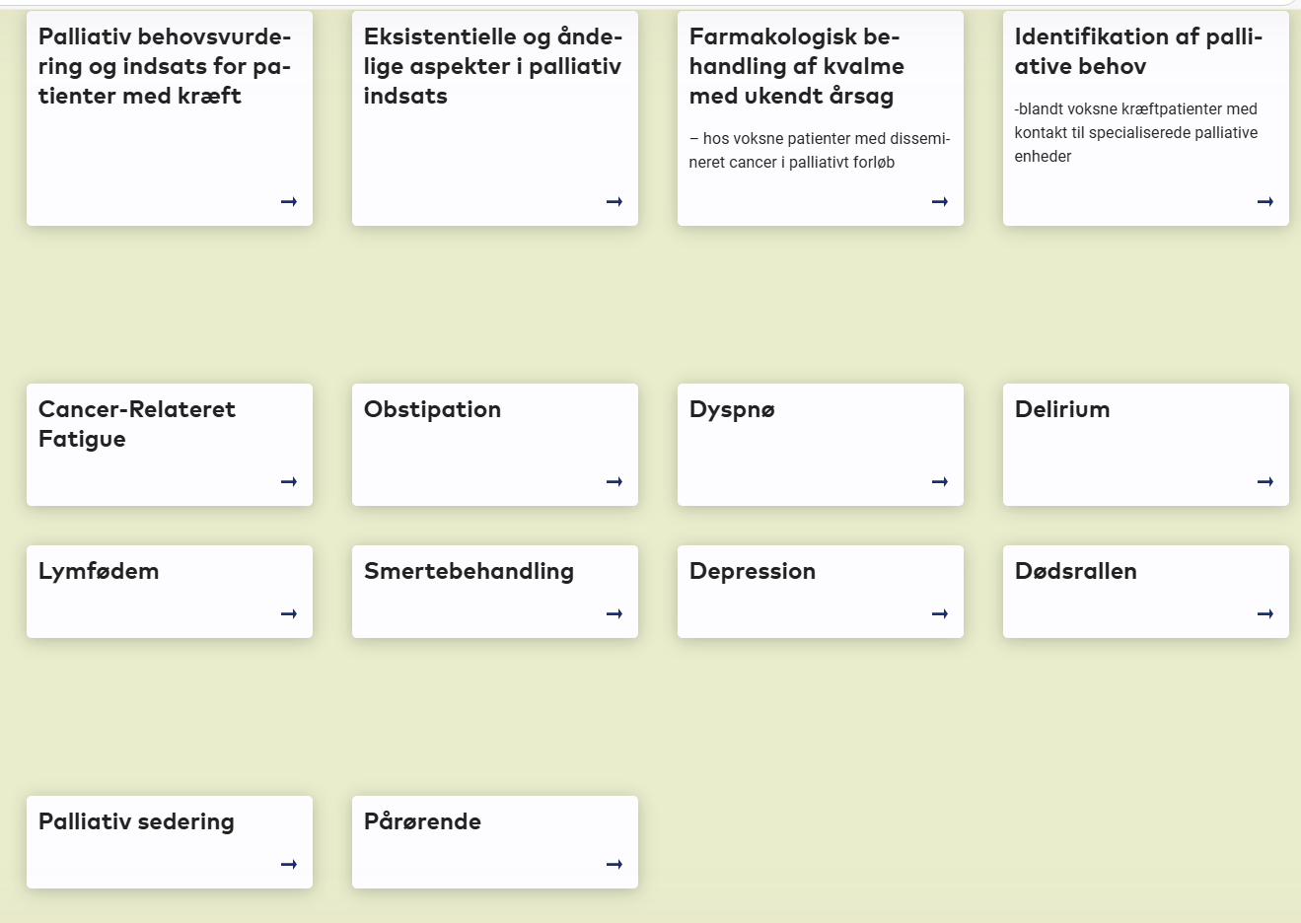
Kliniske retningslinjer udgivet 2010-2026
dmcgpal.dk
dmcg.dk
retningslinjer.dk
Notes:
DMCG-PAL har siden 2010 lavet kliniske retningslinjer. Der er udgivet 23 retningslinjer. Har ikke oplistet dem alle, men de er fordelt på de her overskrifter.
Retningslinjerne kan findes på dmcgpal.dk eller dmcg.dk
Hvis I går og tænker på et område, hvor der mangler en retningslinje, så må I meget gerne tage kontakt, for det vil vi gerne vide.

Slide 3
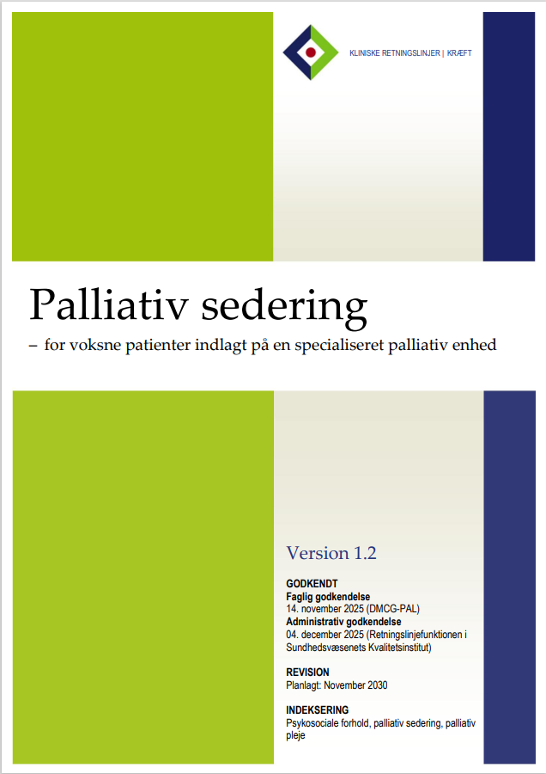
Kliniske retningslinjer udgivet 2025
Notes:
I 2025 har vi opdateret retningslinjen om: Palliativ sedering – Den vil Bodil Jespersen fortælle om om et øjeblik.

Slide 4
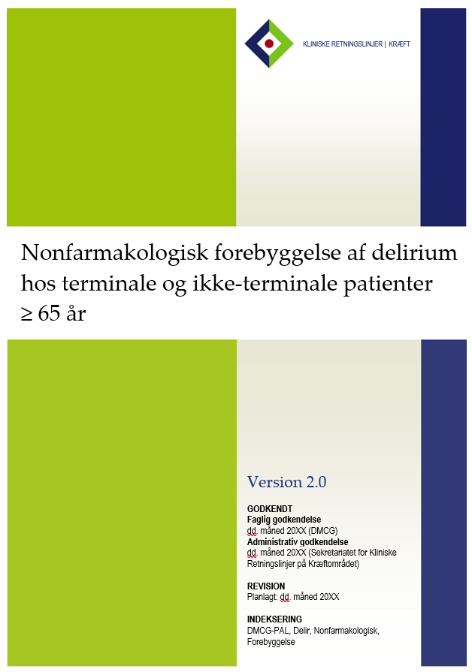

Kliniske retningslinjer som snart udgives
Notes:
Derudover er der to som vi har arbejdet på, som er lige på trapperne.
Non-farmakologiske forebyggelse af delirium samt Screening for depression.

Slide 5
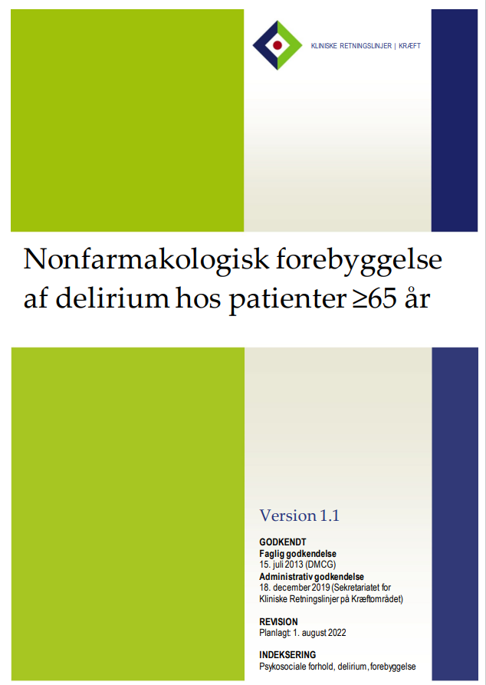
Retningslinjeafsnit | Beskrivelse af ændring
Titel | Fra ”Nonfarmakologisk forebyggelse af delirium hos patienter ≥65 år” til ”Nonfarmakologisk forebyggelse af delirium hos terminale -og ikke-terminale patienter ≥65 år”
Patientgruppe | Patientgruppen er blevet udvidet til at handle både om terminale og ikke-terminale patienter.
Målgruppe | Retningslinjen skelner i denne version mellem terminale og ikke-terminale patienter.
Anbefalinger | Tilføjelse af anbefaling 6-9. Øget evidensgradering ved flere af anbefalingerne, ud fra den nye evidensgennemgang, hvor flere systematiske reviews og metaanalyser er blevet publiceret.
Litteratur- og evidensgennemgang | Ny systematisk søgning - tilføjelse af evidens, samt nyt fokus på terminale patienter gennem adaption af ESMO guideline.
Referencer | Nye referencer tilføjet.
Litteratursøgning | Ny opdateret søgning gældende fra 2011-2025.
Notes:
Ved en opdatering af en retningslinje bliver der altid lavet en ændringslog, som I kan finde på en af de første sider i retningslinjen, som giver et overblik over, hvad der er ændret siden forrige version af retningslinjen. ‘ Nyt siden sidst’.
Ved den her, kan I se, at titlen er blevet ændret fra .. Og dermed også patientgruppen. Opdelt i terminale og ikke-terminale patienterne. Opdelingen er sket med udgangspunkt i ESMOs guideline ‘End og Life’ fra 2021.
ESMO: European Society of Medical Oncology.

Slide 6
Anbefalingerne
Forebyggelse hos alle patienter ≥ 65 år
Der bør løbende være opmærksomhed på risikofaktorer og udløsende årsager til delirium (kognitiv svækkelse, søvnbesvær, immobilitet, svækket syn og hørelse, dehydrering) (A)
I forebyggelse af delirium kan der igangsættes nonfarmakologisk intervention målrettet risikofaktorer og udløsende årsager til delirium (A)
Interventionen kan med fordel indeholde en eller flere af understående fokuspunkter (se også bilag 4 for eksempel på et program):
  Sikring af patientens basale behov (søvn, smertebehandling, medicinsanering, væske, ernæring, ilttension, blære- og tarmfunktion, mobilisering) (A)
  Opmærksomhed på omgivelser/miljø (ro, god belysning, ur, kalender, radio/TV og familiære objekter) (A)
  God kommunikation (briller, høreapparat) (A)
  Kontinuitet i patientens indlæggelsesforløb (kontaktpersoner, individuel sygepleje) (B)
De sundhedsfaglige kompetencer til at forebygge delirium kan sikres ved at indføre et struktureret undervisningsprogram (B)
Der kan med fordel igangsættes proaktiv geriatrisk konsultation for at forebygge delirium hos patienter med risiko for at udvikle delirium (A)
Forebyggelse hos terminalt syge patienter
Hos patienter med en forventet overlevelse på under få uger eller dage bør ernæringsinterventioner reduceres, og der bør i stedet tilbydes kostvejledning og orale kosttilskud (D)
Hos patienter med en forventet overlevelse på under få uger anbefales en komfortorienteret tilgang, herunder lindring af tørst, spise-relateret ubehag og andre belastende symptomer (D)
8. Kunstig ernæring bør ikke påbegyndes i de sidste uger af livet (D)
9. Kunstig hydrering forbedrer eller forebygger ikke symptomer på tørst (D)
Notes:
De første 5 er ikke ændret. Tilføjet 6-9 for de terminalt syge patienter, som f.eks. nr. 8: Kunstig ernæring bør ikke påbegyndes i de sidste uger af livet.

Slide 7
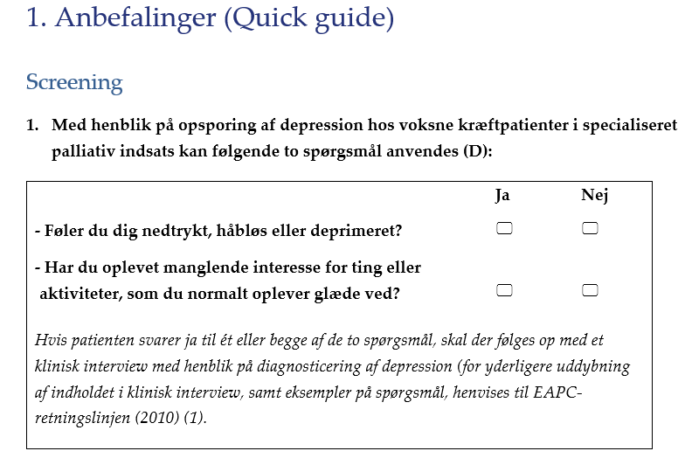
Notes:
Den første anbefaling er ændret fra ”Er du deprimeret?” til ”Føler du dig nedtrykt, håbløs eller deprimeret?
Det giver ikke mening at spørge specifikt til om man er deprimeret. I stedet den nye formulering, som spørger mere bredt, og som der samtidig er evidens for.
Introduktionen er blevet gennemskrevet.
Det er fremhævet, at screening af depression ikke kan stå alene.
Definitionen af depression er blevet uddybet, herunder hvordan sværhedsgraden af depression vurderes.

Slide 8
Kliniske retningslinjer i gang
Dokumentation af pårørendeindsats
Samtale om seksualitet og intimitet
Notes:
Dokumentation af pårørendeindsats er et arbejde der har været i gang nogle år efterhånden.
Retningslinjens formål: At angive hvornår en pårørendekontakt skal og ikke skal journalføres.
Samtale om seksualitet og intimitet. Ny. Arbejdsgruppen er på programmet i dag.

Slide 9
Kommende kliniske retningslinjer
  Mangler du en retningslinje på et område?
  Ta kontakt til os!
Notes:
Til sidst blot en opfordring.

